Slide 1
웹응용프로그래밍
Lab 06 실행 결과 캡처 화면 제출용 보고서

Slide 2
Lab 06. Working with DB

Slide 3
데드라인 및 제출물
주의: PLATO에 제출할 것
전체 소스코드를 압축한 zip 파일
지금 보고있는 PPT 파일에 스크린샷 첨부한 뒤 PLATO에 업로드 할 것
과제 시작 : 11/18(월) 수업시간 15:00~ 부터
1차 데드라인 : 11/18(수) 16:20까지
2차 데드라인 : 11/24(일) 23:55까지
20% 패널티 적용됨
2차 데드라인 지나면 0점 처리함

Slide 4
Q1 답변을 첨부하세요
배포된 파일에서 Q1 폴더를 참고하세요.

Slide 5
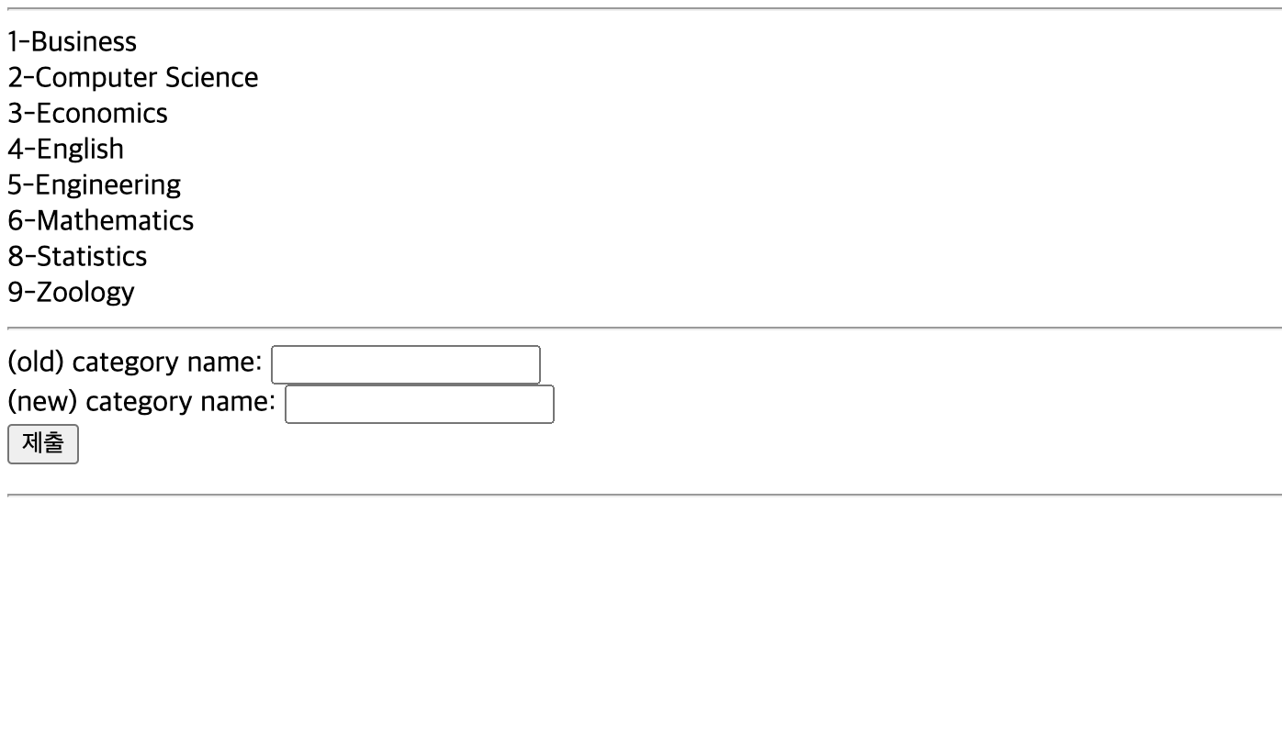
TODO : 실행 결과 캡처하여 첨부하기
직전 페이지와 같은 페이지를 로딩하고, 화면을 캡처하여 여기에 첨부하시오. 단, "Student Success"를 “Zoology”로 변경되어 표시되어야함
Attach your screenshot here!

Slide 6
Q2 답변을 첨부하세요
직전 문제에서 사용한 Q1 폴더를 복사하여 Q2 폴더를 만들고, Q2 과제를 진행하세요.

Slide 7
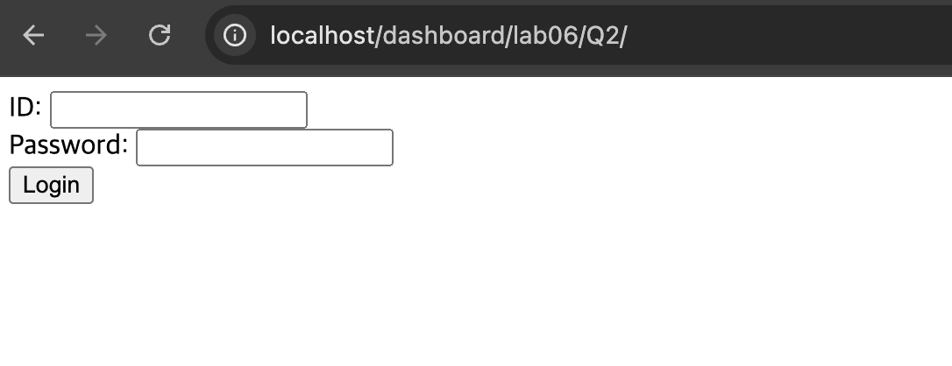
TODO : 실행 결과 캡처하여 첨부하기
아래에 3개의 화면을 캡처하여 첨부하세요
1. 로그인 화면
Attach your screenshot here!

Slide 8
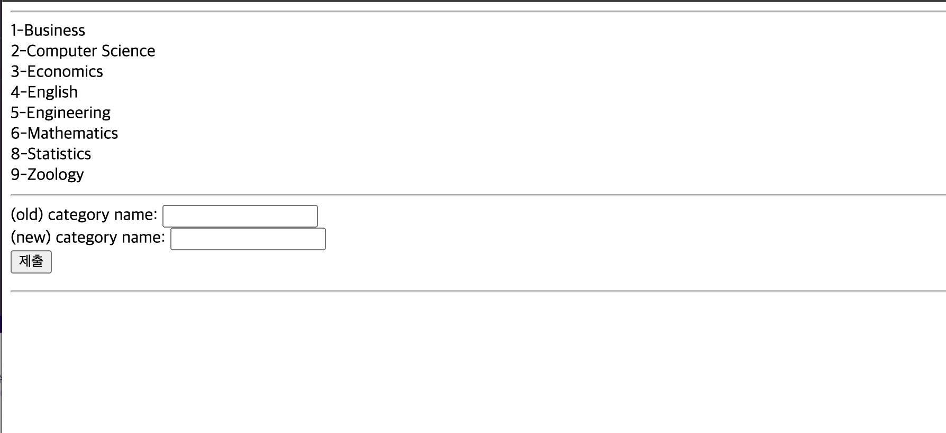
TODO : 실행 결과 캡처하여 첨부하기
아래에 3개의 화면을 캡처하여 첨부하세요
2. 로그인이 성공한 이후 화면
Attach your screenshot here!

Slide 9
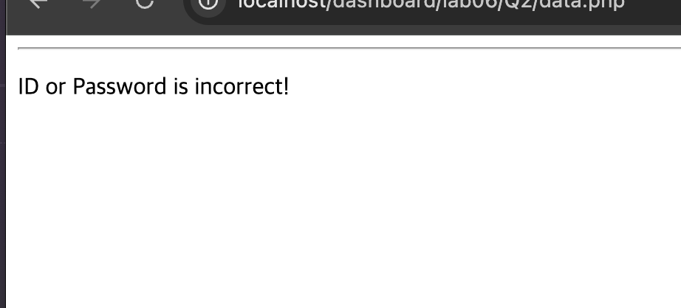
TODO : 실행 결과 캡처하여 첨부하기
아래에 3개의 화면을 캡처하여 첨부하세요
3. 로그인이 실패한 이후 화면
Attach your screenshot here!

Slide 10
Q3 답변을 첨부하세요

Slide 11
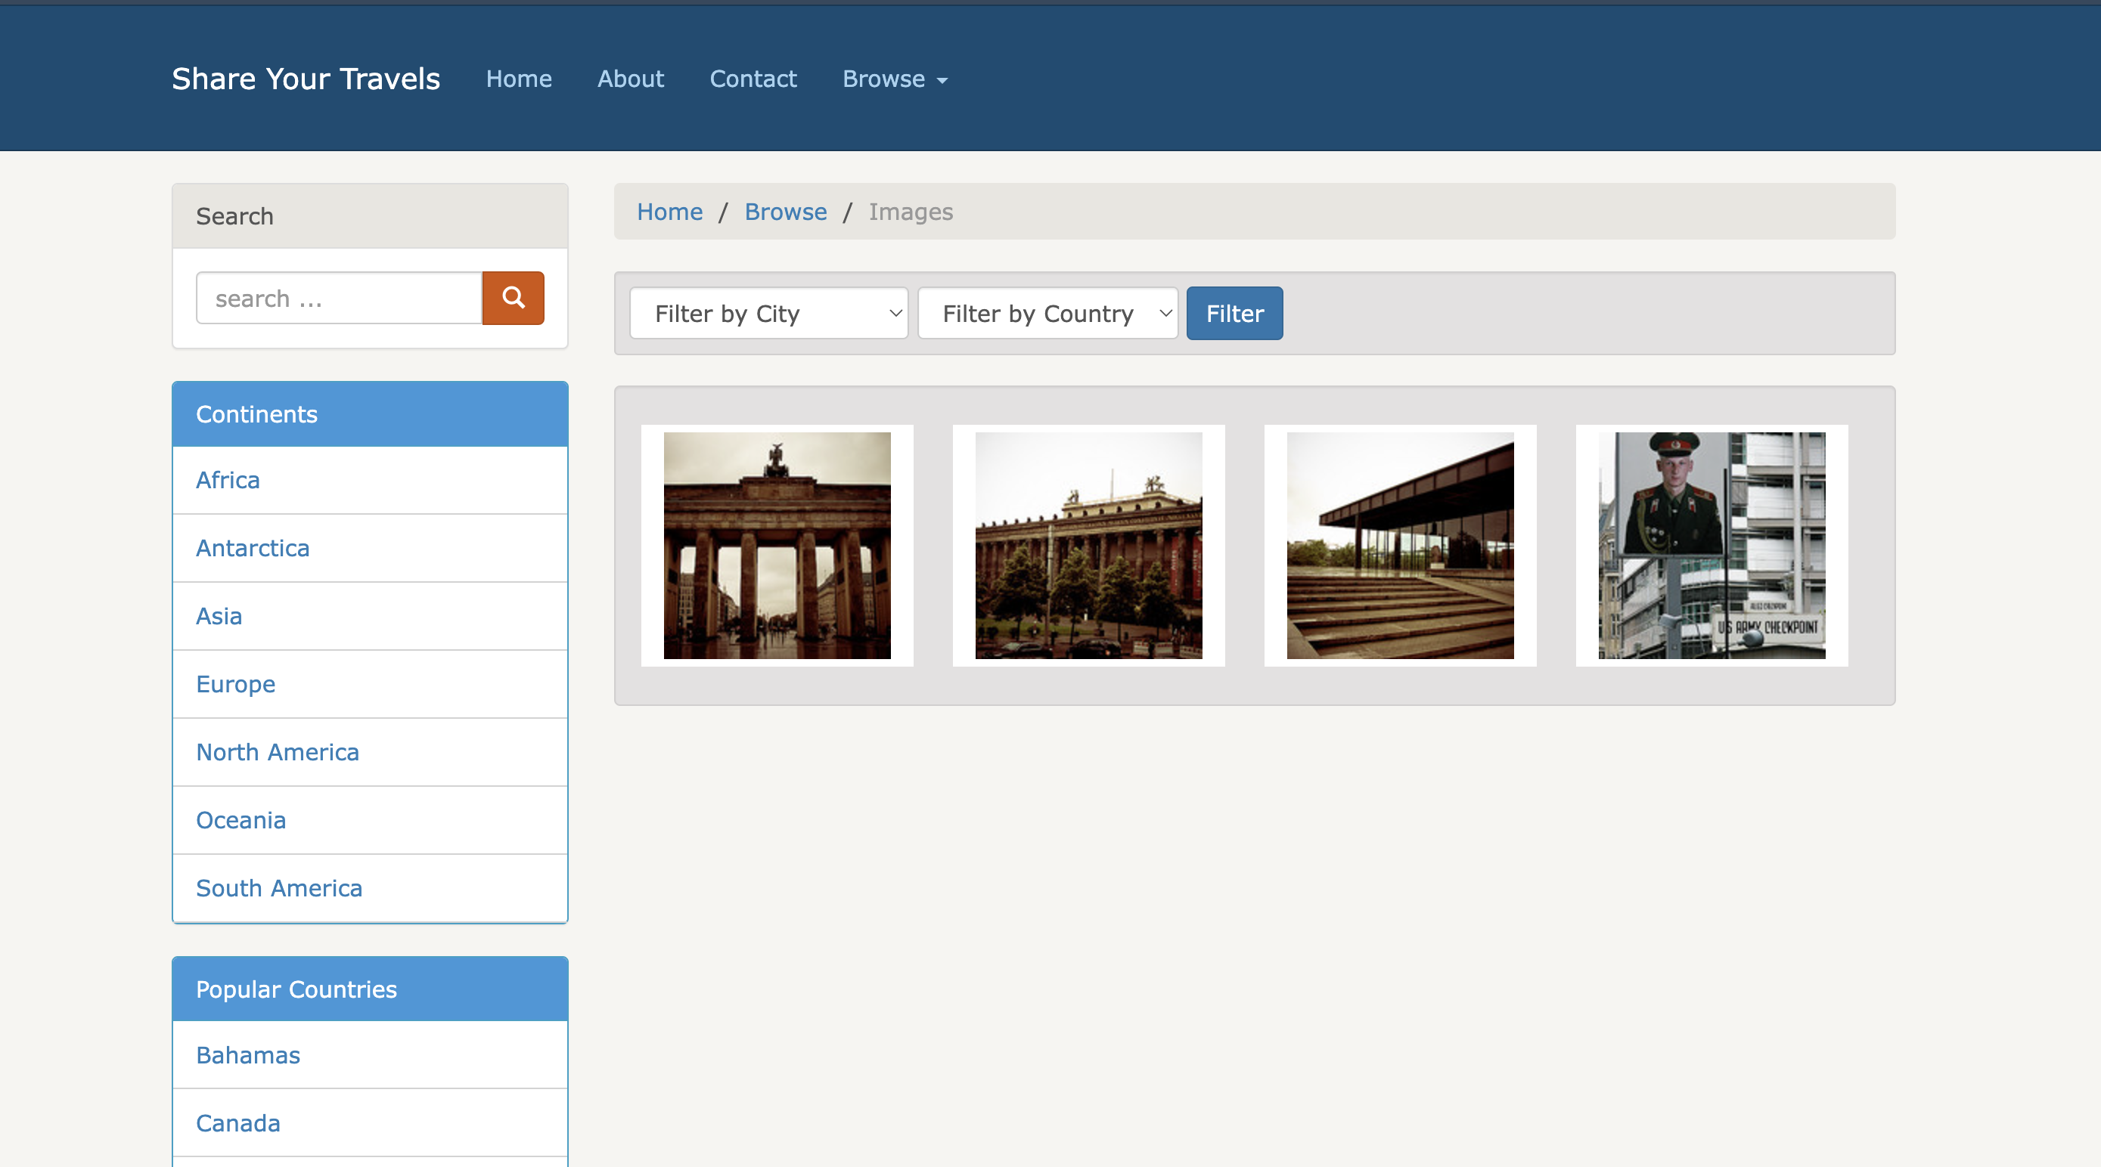
TODO : 실행 결과 캡처하여 첨부하기
“browse-images.php”파일에서 Goal #1, Goal #2, Goal #3를 찾고, 코드를 완성하세요.
(i) City=Berlin 필터 적용한 후의 화면을 캡처하여 첨부
Attach your screenshot here!

Slide 12
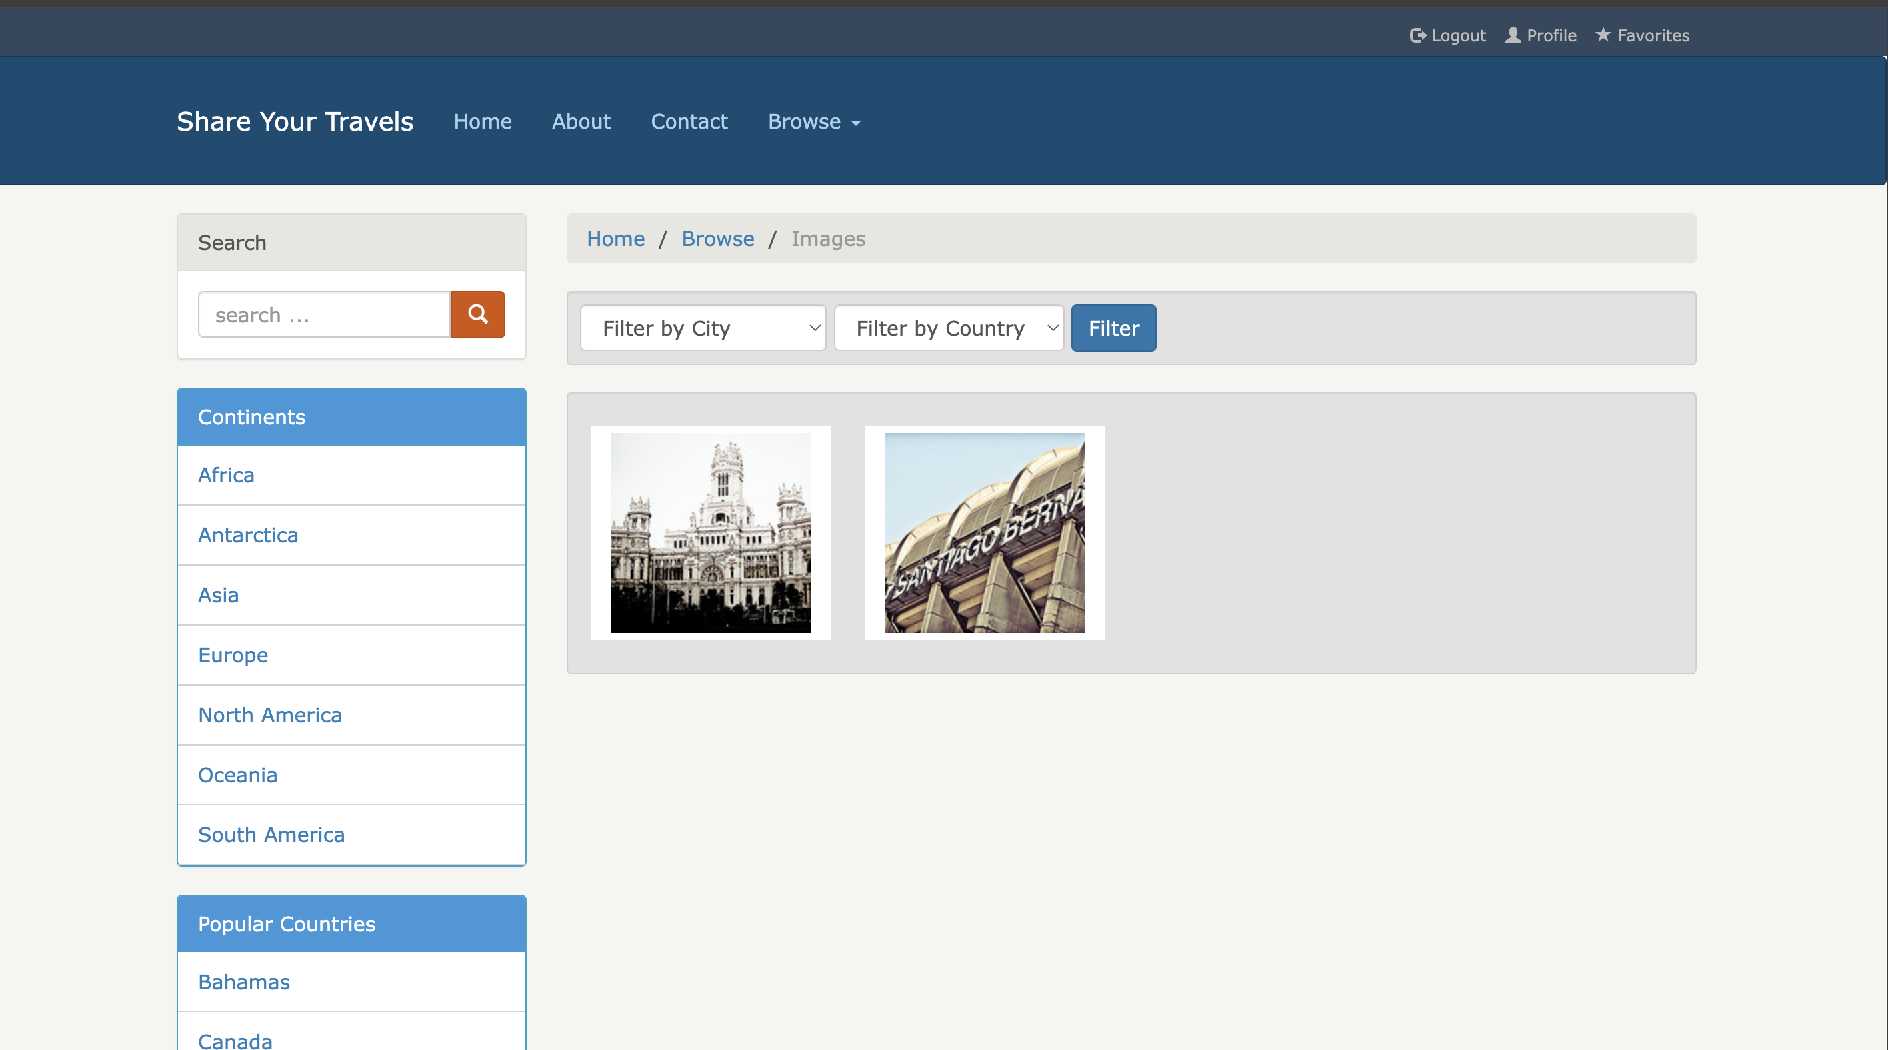
TODO : 실행 결과 캡처하여 첨부하기
“browse-images.php”파일에서 Goal #1, Goal #2, Goal #3를 찾고, 코드를 완성하세요.
(ii) Country=Spain 필터 적용한 후의 화면을 캡처하여 첨부
Attach your screenshot here!

Slide 13
Q4 답변을 첨부하세요

Slide 14
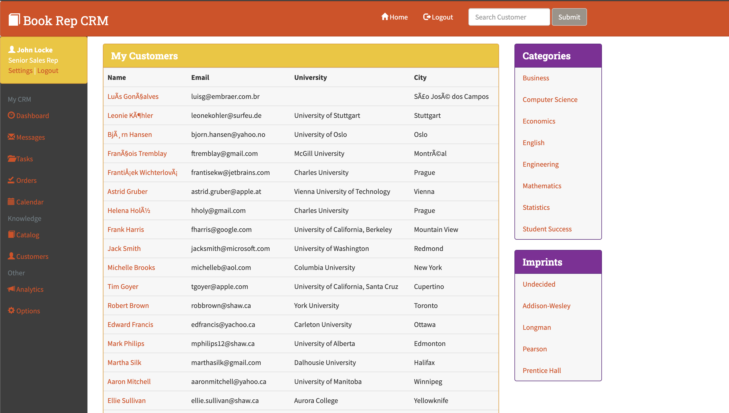
TODO : 실행 결과 캡처하여 첨부하기
index.php 페이지를 로딩 한 후, 웹 브라우저에 표시되는 전체 화면을 캡처하여 아래에 첨부하세요.
Attach your screenshot here!

Slide 15
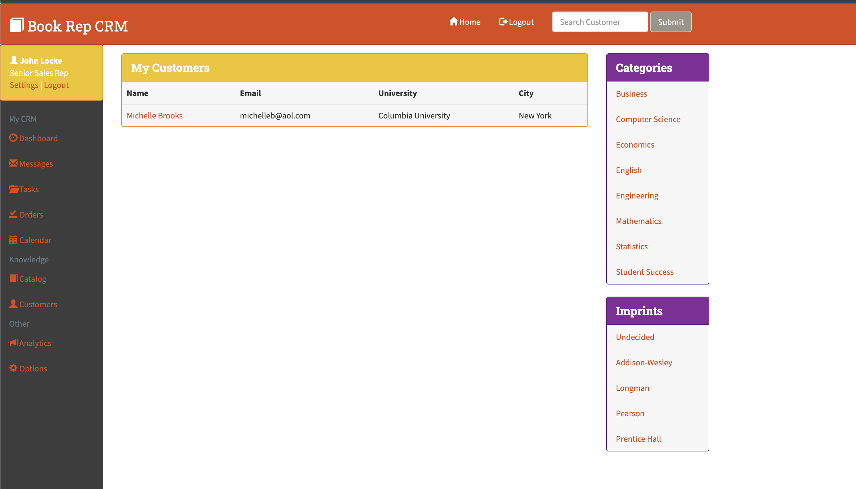
TODO : 실행 결과 캡처하여 첨부하기
“Brooks” 이름으로 고객을 검색하고, 검색 결과 화면을 캡처하여 아래에 첨부하세요.
Attach your screenshot here!

Slide 16
THE END

